Slide 1
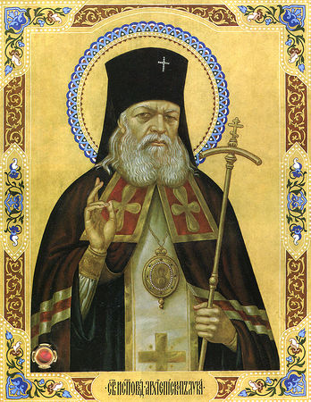
Жизнеописание святителя Луки (Войно-Ясенецкого)

Slide 2
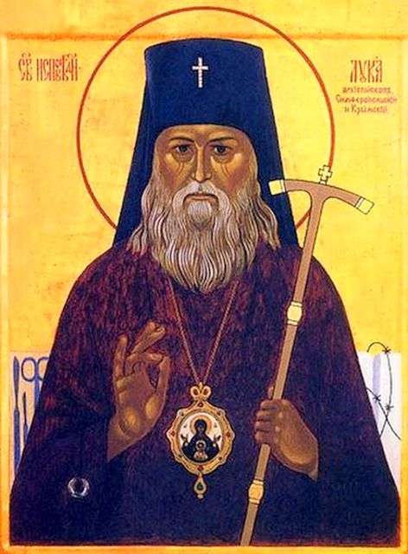
Возвестителю пути спасительного, / исповедниче и архипастырю Крымския земли, / истинный хранителю отеческих преданий, / столпе непоколебимый, Православия наставниче, / врачу богомудрый, святителю Луко, / Христа Спаса непрестанно моли / веру непоколебиму православным даровати / и спасение, и велию милость.

Slide 3
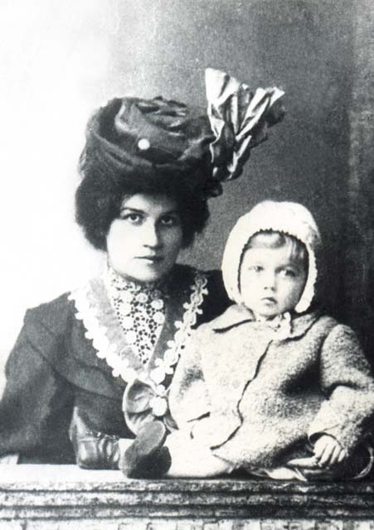
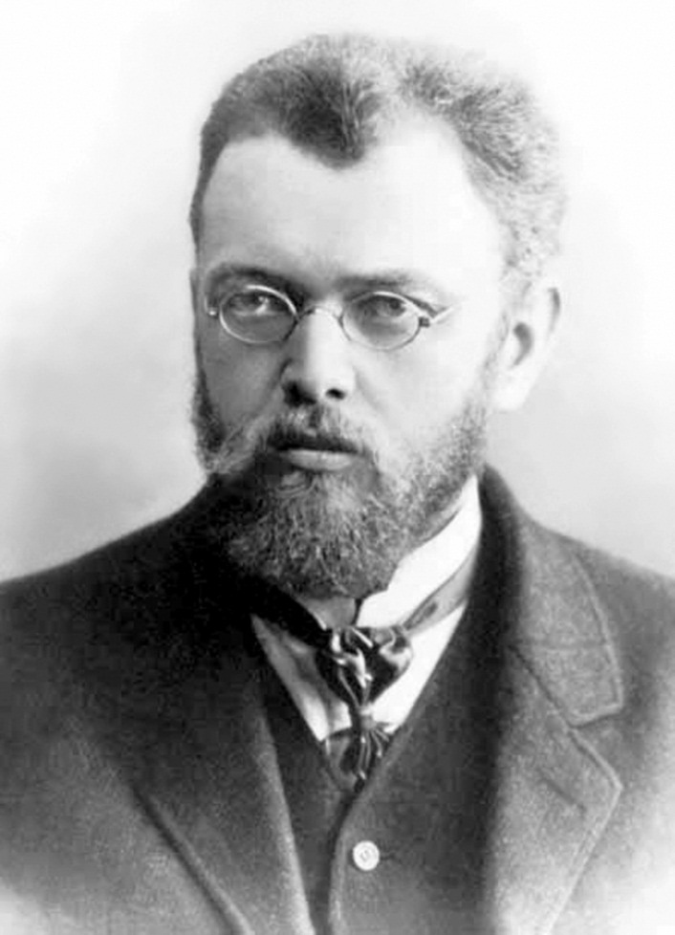
Родился святитель Лука (в миру - Валентин Феликсович) 9 мая 1877 года( по новому стилю ) в Керчи, в семье провизора Феликса Станиславовича и Марии Дмитриевны Войно-Ясенецких. В семье был четвёртым из пятерых детей. Принадлежал к старинному и знатному, но обедневшему польскому дворянскому роду.
Notes:
Родился святитель Лука (в миру-Валентин Феликсович) 9 мая 1877 года( по новому стилю ) в Керчи, в семье провизора Феликса Станиславовича и Марии Дмитриевны Войно-Ясенецких. В семье был четвёртым из пятерых детей.Принадлежал к старинному и знатному,но обедневшему польскому дворянскому роду.

Slide 4
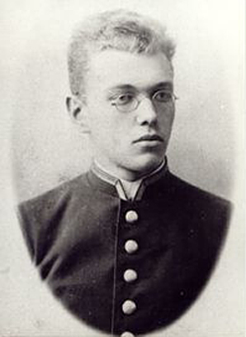
С раннего детства увлекался рисованием. После окончания гимназии он встал перед трудным выбором жизненного пути между медициной и рисованием. Выбор пал на медицину. Он понял, что он не будет заниматься тем, что нравится ему, а посвятит свою жизнь помощи людям.

Slide 5
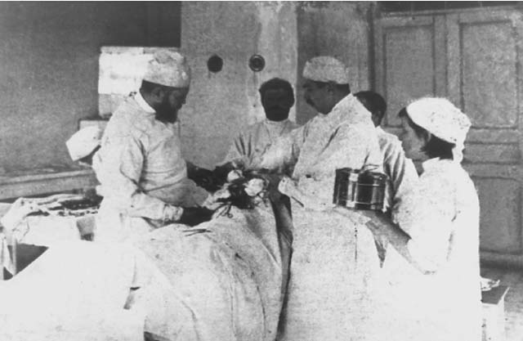
С началом Русско-японской войны с делегацией "Красного креста" он начинает работать в госпитале в г. Чита, где получает большую практику, делая серьёзные операции. В основном, все его операции проходили успешно, потому что он делал их с молитвой.

Slide 6
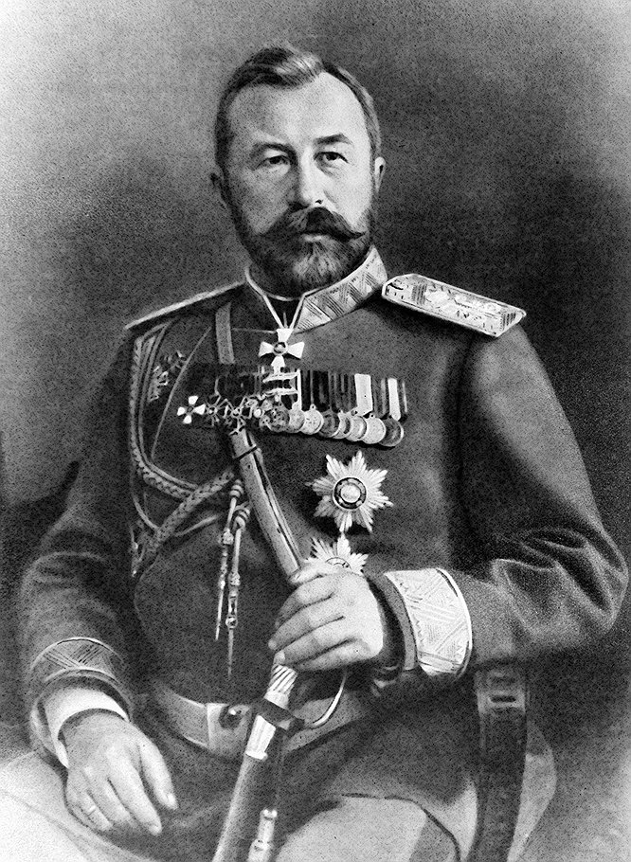
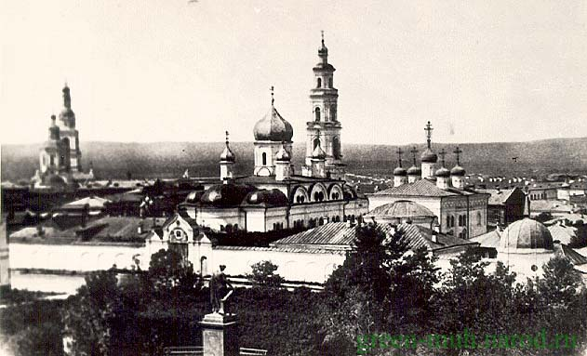
Один вылеченный им офицер пригласил молодого врача к себе в Симбирск, нынешний Ульяновск.

Slide 7
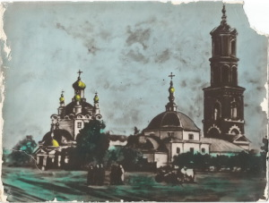
После недолгого пребывания в губернском городе Валентин Феликсович устроился земским врачом в уездный город Ардатов

Slide 8
В крошечной больнице, персонал которой состоял из заведующего и фельдшера, молодой хирург проводил по 14-16 часов в сутки. Условия были невыносимыми. В таких условиях он проработал год.
В Ардатове молодой хирург столкнулся с опасностями применения наркоза и задумался о возможности применения местной анестезии, прочитав книгу немецкого хирурга Г. Брауна на эту тему.
Через десять лет, в 1915 году, он издаст в Санкт-Петербурге свою книгу «Регионарная анестезия» с собственными иллюстрациями и защитит ее как диссертацию, получил степень доктора медицины.

Slide 9
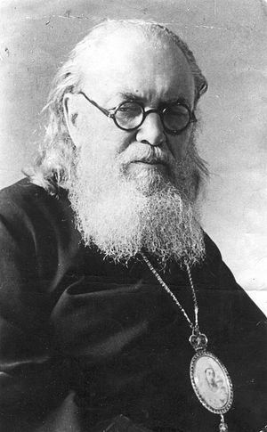
На Сретение (15 февраля) 1921 года Валентин Феликсович был рукоположен в диакона, а через неделю - в пресвитера епископом Ташкентским и Туркестанским Иннокентием (Пустынским).

Slide 10
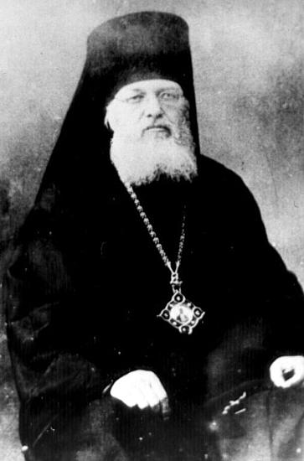
В мае 1923 года протоиерей Валентин Войно-Ясенецкий был тайно в своей спальне пострижен в монашество с именем святого апостола Луки и тогда же тайно рукоположен в епископа Барнаульского.

Slide 11
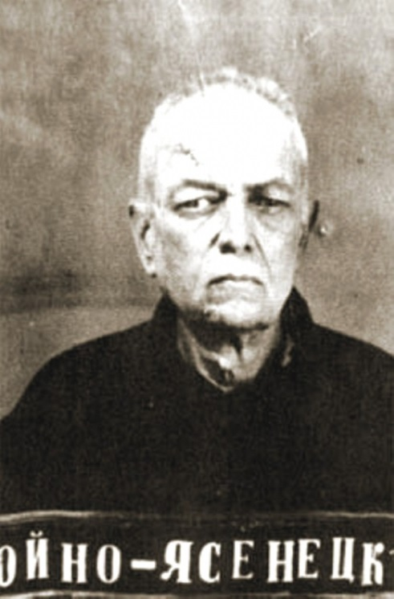
Ответом властей стали арест, а затем
ссылки, которые продлились одиннадцать лет.
Епископ Лука пошел по многострадальному и скорбному пути исповедничества и мученичества. Бескомпромиссное и ревностное служение Богу и людям, смиренное несение креста возвели его на высоту святости.
Будучи в ссылке, он не оставлял своего врачебного долга, совмещая пастырскую и медицинскую деятельность, спасая души и тела людей.

Slide 12
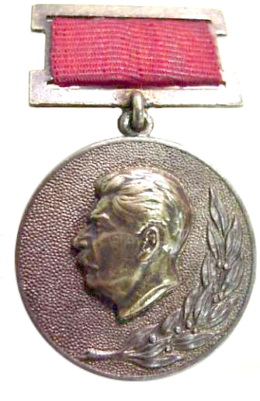
За научные труды «Очерки гнойной хирургии» и «Поздние резекции инфицированных огнестрельных ранений суставов» доктору Войно-Ясенецкому была присуждена Сталинская премия I степени, большую часть которой владыка перечислил в помощь пострадавшим в войну детям.

Slide 13
Блаженная кончина святителя Луки последовала 11 июня 1961 года в день празднования Всех святых, в земле Российской просиявших.

Slide 14
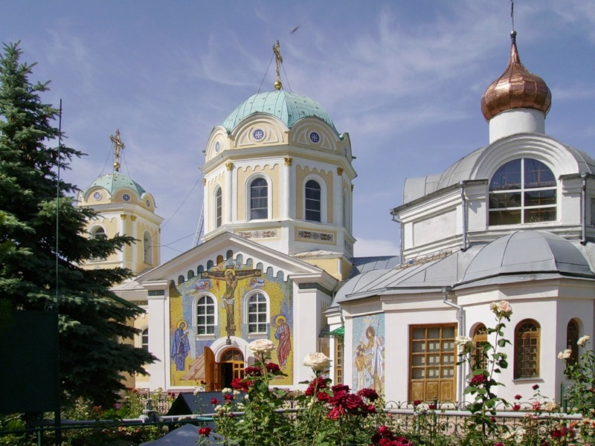
В 1996 году состоялось обретение святых мощей архиепископа Луки, которые почивают в Свято-Троицком женском монастыре.
В 2000 году Архиерейский Собор Русской Православной Церкви причислил архиепископа Симферопольского и Крымского Луку к лику святых как святителя и исповедника.

Slide 15
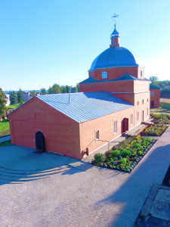
Частица мощей святителя Луки пребывает в Кафедральном Никольском соборе города Ардатов. Многие жители города приходят помолиться к святым мощам. Святой врач, исцелявший при жизни, не оставил своей помощи и после кончины.

